Slide 1
Integrazione JSON → SPICE → diagnosi AI
Dal graph JSON prodotto dalla pipeline attuale a netlist SPICE, report elettrici e agente GPT diagnostico.
graph JSON
values.yaml
ngspice
device profiles
report
GPT agent
Documento di progetto / base per stesura e presentazione finale

Slide 2
Obiettivo della proposta
01 / Visione
Estendere la pipeline senza sostituirla
Punto di partenza
Nuovo strato elettrico
Risultato atteso
Pipeline attuale:
immagine → rilevamento → graph JSON.
Il JSON descrive componenti, terminali, collegamenti e warning.
Oggi viene usato come input per GPT con sintomo e datasheet.
Dal graph JSON si ricostruiscono i nodi elettrici.
I valori mancanti vengono inseriti in YAML.
Quando possibile si genera ed esegue una netlist SPICE.
Report elettrico e visualizzazioni.
Contesto diagnostico strutturato per GPT.
Risposte più vincolate, simulazione e datasheet.
Integrazione JSON → SPICE → diagnosi AI
2

Slide 3
Messaggio chiave
01 / Visione
Non simulazione perfetta, ma pipeline controllabile
L’obiettivo non è trasformare ogni immagine in una simulazione perfetta.
Obiettivo realistico
Usare il graph JSON come rappresentazione intermedia tra computer vision, analisi elettrica, SPICE e diagnosi AI.
La pipeline deve funzionare per qualsiasi circuito inviato, ma il livello di analisi può cambiare:
simulazione completa → simulazione semplificata → simulazione parziale → solo report diagnostico
Integrazione JSON → SPICE → diagnosi AI
3

Slide 4
Pipeline attuale e proposta
02 / Architettura
La nuova parte parte dal graph JSON, non dall’immagine
Pipeline attuale
Pipeline estesa
Immagine circuito
Graph JSON
Node map + YAML
Script 01–06
Netlist SPICE
Graph JSON
ngspice + risultati
Prompt GPT
Report + contesto GPT
Diagnosi topologica
Agente AI
Integrazione JSON → SPICE → diagnosi AI
4

Slide 5
Perché partire dal graph JSON
02 / Architettura
È il ponte tra immagine, SPICE e diagnosi
Immagine
Graph JSON
SPICE / GPT
Input della pipeline di visione
Utile per controllo umano
Futuro OCR dei valori
Overlay di warning e risultati
Rappresentazione strutturata
Componenti e terminali
Grafo dei collegamenti
Warning e stati riconosciuti
SPICE richiede nodi e valori
GPT usa evidenze organizzate
Report confrontabile tra circuiti
Diagnosi più controllata
Integrazione JSON → SPICE → diagnosi AI
5

Slide 6
Input della nuova pipeline
02 / Architettura
Il JSON non basta: viene completato in modo tracciabile
graph.json
values.yaml
Output della pipeline 01–06: componenti, terminali, collegamenti, stati, warning.
Valori, sorgenti, modelli, stati switch e nodi manuali non riconosciuti.
device_profiles.yaml
datasheet_extract.txt
Profili IC: pin alimentazione, GND, reset, clock, enable, ingressi e uscite.
Estratti datasheet per controlli pin-aware e vincoli minimi di funzionamento.
immagine originale
Supporto per verifica umana, visualizzazione e futuro OCR dei valori.
Integrazione JSON → SPICE → diagnosi AI
6

Slide 7
Il ruolo di values.yaml
02 / Architettura
Valori elettrici, nodi manuali e assunzioni dichiarate
Esempio YAML
Perché è importante
A10:
supplies:
VCC_5V: { value: 5, unit: V }
components:
resistor22.1: { value: 330, unit: ohm, source: image_label }
lamp13.1: { value: 250, unit: ohm, source: manual_assumption }
led12.1: { model: LED_RED }
manual_nodes:
connector5.1_pin1: VCC_5V
connector5.1_pin4: GND
Permette di separare il problema topologico dal problema OCR/valori.
Nodi manuali
Gestisce label non rilevate nel JSON: VDD, VCC, terminali esterni.
Tracciabilità
Ogni valore può essere etichettato come ricavato dallo schema o assunto manualmente.
Integrazione JSON → SPICE → diagnosi AI
7

Slide 8
Output prodotti per ogni circuito
02 / Architettura
La pipeline produce sempre un risultato, anche se SPICE non gira
node_map.json
conversion_report.json
missing_parameters.json
nodi elettrici ricostruiti
conversione e semplificazioni
valori e modelli mancanti
spice_netlist.cir
spice_results.json
electrical_check_report.json
netlist completa o parziale
esito .op / .tran / .measure
controlli elettrici automatici
circuit_graph.svg/png
prompt_arricchito.txt
diagnosi_gpt.txt
visualizzazione topologica
contesto GPT strutturato
risposta finale o agente/GPT
Integrazione JSON → SPICE → diagnosi AI
8

Slide 9
Stati della pipeline
02 / Architettura
Non tutti i circuiti devono essere simulabili allo stesso livello
READY
PARTIAL
NOT_READY
Valori e modelli sufficienti: netlist eseguibile e simulazione SPICE completa o quasi completa.
Manca qualcosa: si produce netlist parziale, report elettrico e warning sui limiti.
Dati insufficienti: niente simulazione utile, ma report che spiega il motivo.
Regola: ogni circuito attraversa la stessa pipeline e produce il massimo livello possibile di analisi.
Integrazione JSON → SPICE → diagnosi AI
9

Slide 10
Moduli principali da sviluppare
03 / Moduli
Architettura semplice, modulare e controllabile
1
Normalizzatore JSON
2
Costruttore nodi
3
Binder YAML
4
Generatore netlist
5
Esecutore SPICE
6
Report elettrico
7
Contesto diagnostico
8
Agente AI
Integrazione JSON → SPICE → diagnosi AI
10

Slide 11
Moduli 1 – 2: normalizzazione e node map
03 / Moduli
Dal grafo dei terminali ai nodi SPICE
Input JSON
Node builder
node_map.json
componenti
terminali
graph dei collegamenti
stati switch
warning
raggruppa terminali connessi
identifica GND = nodo 0
crea N001, N002, ...
segnala nodi flottanti
terminale → nodo
lista nodi principali
warning preservati
base per la netlist
Integrazione JSON → SPICE → diagnosi AI
11

Slide 12
Moduli 3 – 4: dal YAML alla netlist SPICE
03 / Moduli
Nessun valore viene inventato: tutto è dichiarato o segnalato
Conversioni iniziali
Esempio di netlist
Resistenza → R n1 n2 valore
Condensatore → C n1 n2 valore
Batteria/sorgente → V n+ n- DC valore
LED/diodo → D anodo catodo modello
Lampada/speaker → carico equivalente
Transistor → Q / M con modello generico o specifico
V1 vcc 0 DC 5
R1 vcc n1 330
D1 n1 0 LED_RED
C1 n2 0 100n
.model LED_RED D(Is=1e-14 N=2)
.op
.end
Integrazione JSON → SPICE → diagnosi AI
12

Slide 13
Modulo 5: esecuzione SPICE
03 / Moduli
Prima versione: .op, .tran e .measure
.op - operating point
.tran - transient analysis
.measure - misure automatiche
Calcola tensioni e correnti statiche.
Utile per LED, transistor, alimentazioni, carichi e polarizzazione.
Simula l’evoluzione nel tempo.
Utile per condensatori, switch, timer, lampeggiatori e segnali variabili.
Estrae numeri dai risultati:
Vout_max,
Iled_avg,
tempi di salita,
tensioni medie.
Analisi più avanzate come .ac o sweep parametrici restano possibili, ma non necessarie nella prima versione.
Integrazione JSON → SPICE → diagnosi AI
13

Slide 14
Visualizzazione: risultati e circuito ricostruito
03 / Moduli
SPICE simula una netlist; lo schema grafico è un livello separato
1. Netlist
2. Risultati
3. Schema
Rappresentazione testuale del circuito: componenti, nodi e valori.
Output: spice_netlist.cir
Grafici e dati numerici: tensioni, correnti, forme d’onda e misure.
Output: spice_results.json + PNG
Visualizzazione topologica dal JSON
export LTspice opzionale.
Output: circuit_graph.svg / .asc
Integrazione JSON → SPICE → diagnosi AI
14

Slide 15
Gestione dei componenti
04 / Componenti
Tre strategie per mantenere la pipeline semplice
Conversione diretta
Modello semplificato
Black box pin-aware
Passivi e discreti con modello semplice:
resistenze, condensatori, diodi, LED, sorgenti, switch, lampade come carico.
Componenti non perfetti ma approssimabili:
555, LM317, op-amp, BJT, MOSFET, driver semplici.
IC complessi senza modello:
non simuliamo l’interno, ma controlliamo pin, alimentazioni, reset, clock, enable, carichi.
Integrazione JSON → SPICE → diagnosi AI
15

Slide 16
Circuiti integrati e device profile
04 / Componenti
Il datasheet diventa vincolo diagnostico
Simulabili / semplificabili
Esempi: NE555, LM555, TS555, LM317T
macromodello o comportamento semplificato
Pin-aware digitali/misti
Esempi: CD4017, CD4026, ADC0804, AT89S51
controlli su alimentazione, clock, reset, uscite
Potenza / audio / motore
Esempi: HT82V733, TDA1553, LM1875, TC4423, L298
controlli su enable, supply, load, speaker/motore
La presenza del datasheet non implica automaticamente un modello SPICE: prima si verifica, poi si decide la strategia.
Integrazione JSON → SPICE → diagnosi AI
16

Slide 17
Modulo 6: report elettrico
05 / Diagnosi
Output uniforme anche per circuiti non simulabili
Struttura
componenti, nodi, valori, modelli, stato READY/PARTIAL/NOT_READY
Controlli base
massa, alimentazione, terminali aperti, nodi flottanti
Controlli elettrici
LED/diodi, polarità, switch, transistor, carichi
Risultati SPICE
valori .op, grafici .tran, misure .measure, log/errori
Limiti
cosa manca, cosa è assunto manualmente, cosa non è simulato
Integrazione JSON → SPICE → diagnosi AI
17

Slide 18
Moduli 7 – 8: contesto diagnostico e agente AI
05 / Diagnosi
Il prompt arricchito è il pacchetto tecnico usato dalla chat
[GRAPH SUMMARY]
Agente AI / GPT
[NODE MAP]
usa dati certi dal JSON
legge valori e assunzioni dal YAML
integra risultati SPICE e report
usa datasheet/device profile per gli IC
risponde distinguendo fatti, simulazione, dati mancanti e ipotesi
[VALUES]
[SPICE]
[ELECTRICAL CHECKS]
[DEVICE PROFILES]
[USER QUESTION]
[TASK]
Integrazione JSON → SPICE → diagnosi AI
18

Slide 19
Regola metodologica principale
05 / Diagnosi
La pipeline non deve inventare collegamenti o modelli
Cosa è ammesso
Cosa non va fatto
Aggiungere valori manuali nel YAML come assunzioni dichiarate.
Aggiungere nodi manuali come VDD/VCC/GND/OUT se non rilevati.
Usare modelli semplificati quando dichiarati.
Produrre warning quando qualcosa è incerto.
Inventare un collegamento assente nel graph JSON.
Usare un modello SPICE non verificato come se fosse certo.
Simulare internamente IC complessi senza modello affidabile.
Nascondere valori assunti manualmente.
Integrazione JSON → SPICE → diagnosi AI
19

Slide 20
Validazione a difficoltà crescente
06 / Batch
Stessa pipeline, batch diversi
Batch A
Batch B
Batch C1
Batch C2
Circuiti discreti semplici: base JSON → nodi → SPICE.
Semiconduttori
MOSFET
SCR
Circuiti discreti più complessi.
IC semplici o misti:
555
CD4017/CD4026
LM317
Op-amp.
IC applicativi/complessi:
ADC
Microcontrollori
Audio
Motori.
I batch non sono pipeline separate: sono test progressivi della stessa architettura.
Integrazione JSON → SPICE → diagnosi AI
20

Slide 21
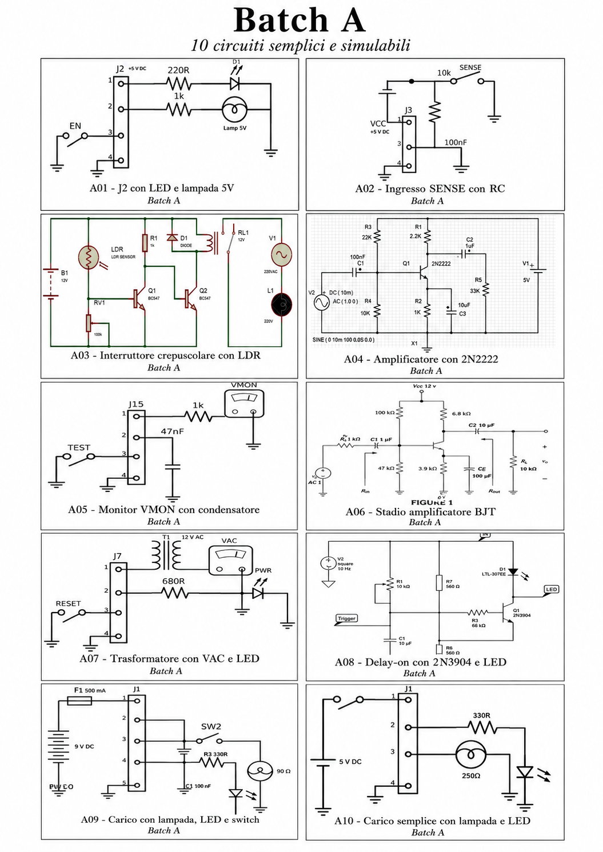
Batch A — base della pipeline
06 / Batch
Circuiti semplici e simulabili
Obiettivo del Batch A
Validare la ricostruzione dei nodi elettrici.
Gestire GND, alimentazioni e componenti discreti.
Generare le prime netlist SPICE eseguibili.
Eseguire .op e .tran dove utile.
Produrre report elettrici leggibili.
Partire dai casi più semplici, poi introdurre transistor e casi parziali.
Integrazione JSON → SPICE → diagnosi AI
21

Slide 22
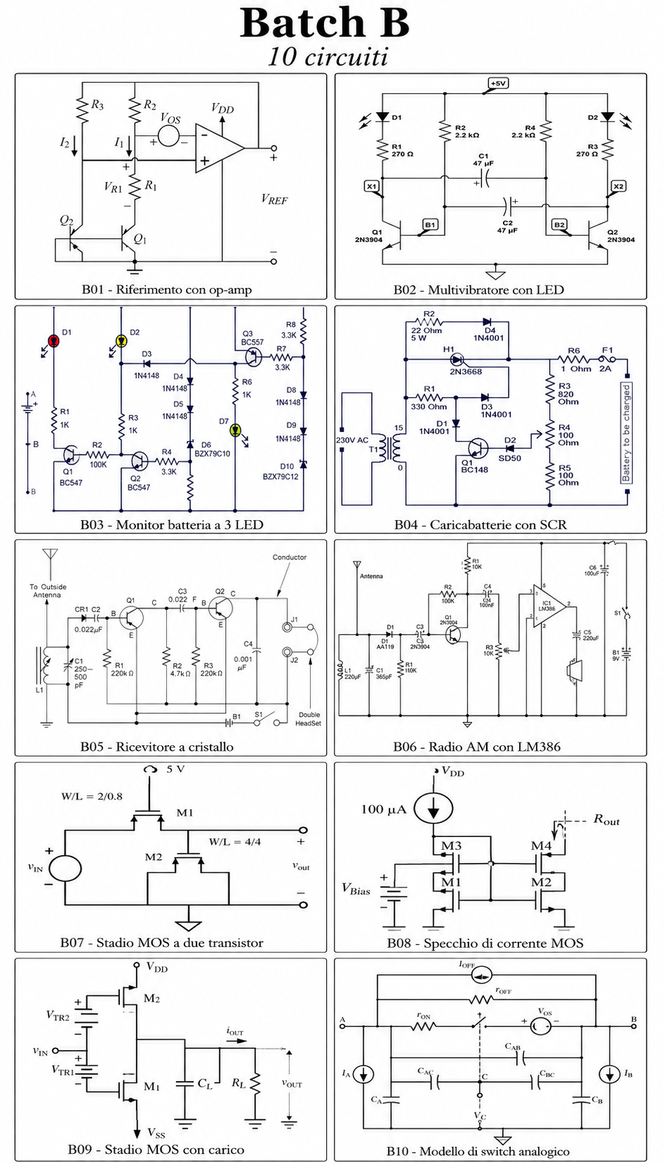
Batch B — componenti discreti più complessi
06 / Batch
Semiconduttori, MOSFET, SCR e segnali variabili
Obiettivo del Batch B
Aggiungere modelli generici per BJT, MOSFET, diodi e LED.
Gestire circuiti con polarità, carichi, fusibili e sorgenti variabili.
Usare values.yaml per valori e nodi manuali.
Gestire casi con terminali non collegati o label non rilevate.
Passare da conversione topologica a prima analisi elettrica significativa.
Integrazione JSON → SPICE → diagnosi AI
22

Slide 23
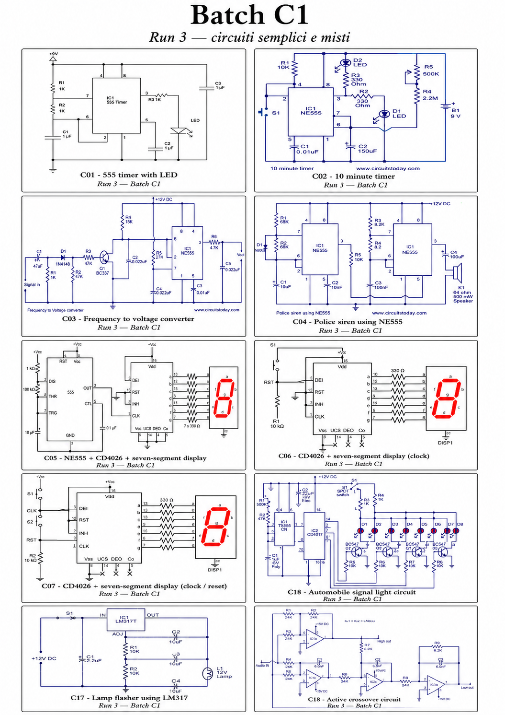
Batch C1 — IC semplici o misti
06 / Batch
Timer, contatori, display e circuiti ibridi
Obiettivo del Batch C1
Introdurre device profile per IC noti.
555: modello comportamentale o macromodello se disponibile.
CD4017/CD4026: controllo pin-aware di clock/reset/inhibit/display.
LM317 e op-amp: simulazione semplificata dove possibile.
Distinguere chiaramente simulazione completa, semplificata e report.
Integrazione JSON → SPICE → diagnosi AI
23

Slide 24
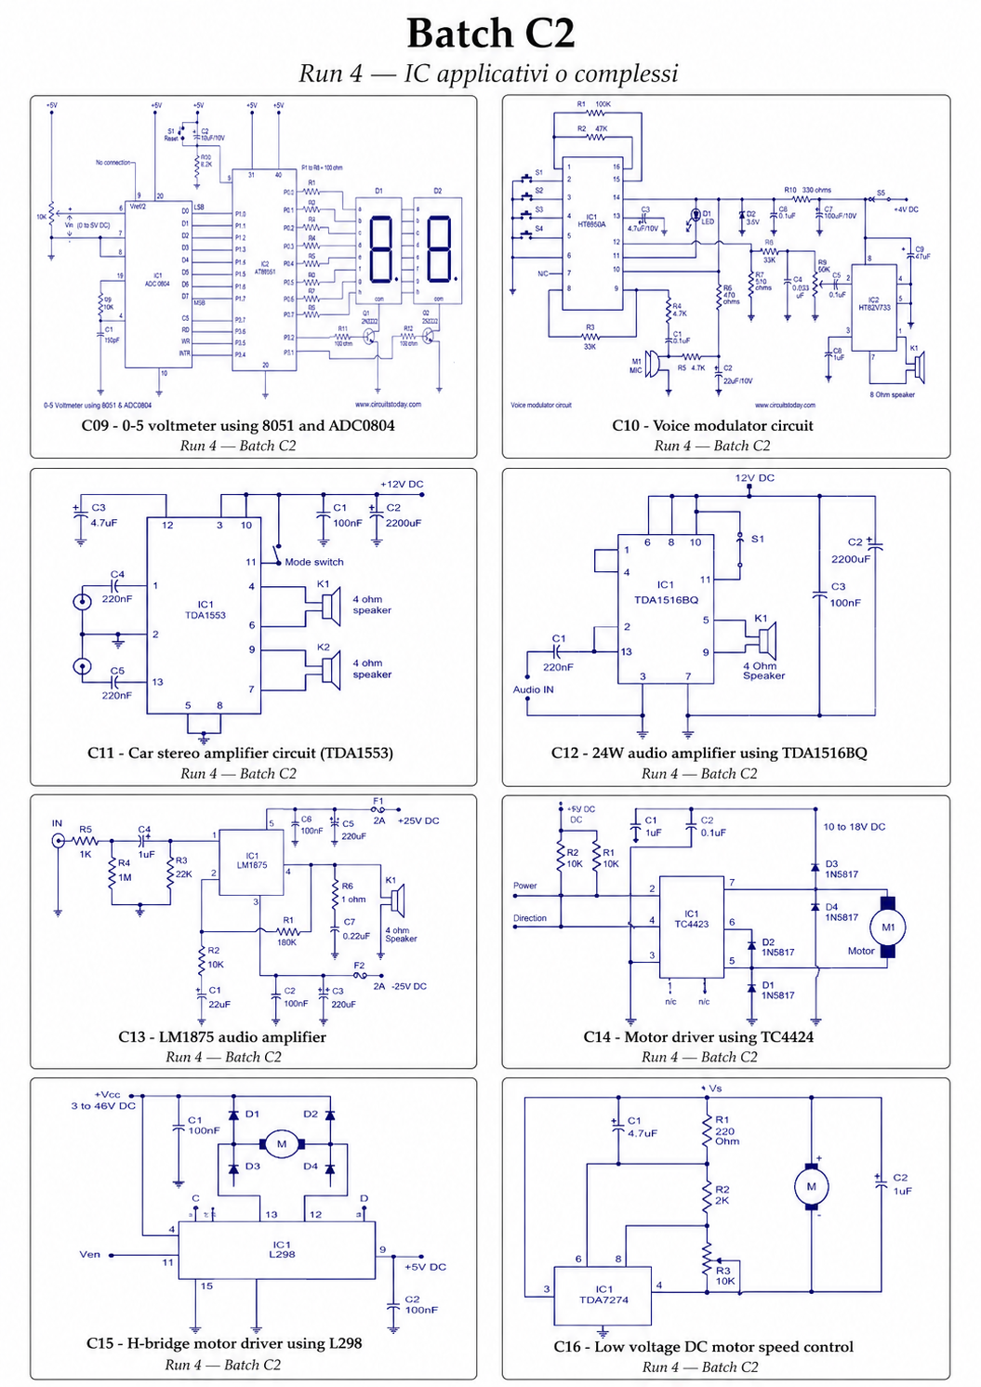
Batch C2 — IC applicativi e complessi
06 / Batch
Audio, motori, ADC, microcontrollori
Obiettivo del Batch C2
Non puntare alla simulazione interna completa di ogni IC.
Usare datasheet e device profile per controlli sui pin.
Simulare sottocircuiti esterni e carichi quando possibile.
Per microcontrollori/ADC: controlli su VCC, GND, reset, clock, bus e I/O.
Per audio/motori: controlli su alimentazione, enable, speaker/motore, diodi.
Integrazione JSON → SPICE → diagnosi AI
24

Slide 25
Roadmap pratica di implementazione
07 / Piano
Costruire poco alla volta, ma in modo generale
1. primo JSON → node_map su un circuito semplice
2. values.yaml + nodi manuali
3. prima netlist SPICE
4. esecuzione ngspice
5. report elettrico
6. estensione a tutto Batch A
7. transistor / MOSFET / SCR
8. Batch B
9. device profile IC
10. Batch C1 e C2
11. contesto GPT
12. agente diagnostico
Integrazione JSON → SPICE → diagnosi AI
25

Slide 26
Fattibilità, limiti e scelte semplici
07 / Piano
Cosa rende il progetto realizzabile
Fattibile perché...
Limiti gestiti
Valore per la tesi
la pipeline parte da JSON già prodotto
i valori si inseriscono manualmente
ngspice è automatizzabile
i circuiti complessi possono restare parziali
il report viene prodotto sempre
OCR dei valori escluso dalla prima versione
modelli IC verificati caso per caso
microcontrollori senza firmware = pin-aware
LTspice export opzionale
valori assunti sempre dichiarati
integrazione CV + simulazione
pipeline robusta anche con dati incompleti
diagnosi GPT più fondata
batch progressivi e confrontabili
base per sviluppi futuri
Integrazione JSON → SPICE → diagnosi AI
26

Slide 27
Sintesi finale
La proposta è realistica se la interpretiamo come pipeline progressiva e controllata.
Input
Elaborazione
graph JSON + YAML + device profile + datasheet
node map → netlist → ngspice → report
Output
Diagnosi
risultati, visualizzazioni, warning e contesto GPT
agente AI guidato da evidenze, non da ipotesi libere

Slide 28
Deliverable della prima versione
Appendice
File, script e risultati da produrre
Script principali
File per circuito
graph.json
values.yaml
node_map.json
spice_netlist.cir
spice_results.json
electrical_check_report.json
circuit_graph.png/svg
prompt_arricchito.txt
normalize_json.py
build_node_map.py
bind_values.py
emit_spice.py
run_ngspice.py
build_report.py
build_diagnostic_context.py
Integrazione JSON → SPICE → diagnosi AI
28

Slide 29
Esempio tecnico: da collegamenti a nodi
Appendice
Come si passa dal graph JSON a SPICE
Dal JSON
A SPICE
R1.t2 → D1.anode
D1.cathode → GND
V1.positive → R1.t1
V1.negative → GND
V1 vcc 0 DC 5
R1 vcc n1 330
D1 n1 0 LED_RED
.op
.measure op Iled FIND I(D1)
Integrazione JSON → SPICE → diagnosi AI
29

Slide 30
Strategia per i modelli SPICE
Appendice
Ricerca manuale e fallback dichiarati
1
2
3
4
5
Cerco modello vendor o compatibile
Controllo
.model / .subckt e ordine pin
Test minimo in ngspice
Se non funziona: modello comportamentale
Se non ha senso: black box pin-aware
Il datasheet non garantisce un modello SPICE, ma fornisce pin, vincoli e informazioni utili per device profile e controlli diagnostici.
Integrazione JSON → SPICE → diagnosi AI
30

